Slide 1
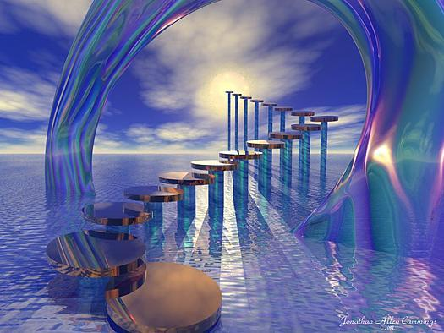
Vida após a morte: o caminho ascensional do ser humano.
^{14:5.10}
aventuras...
carreira de...
interminável...
o começo de uma...
é apenas...
A morte...
Ciclo de Palestras sobre o Livro de Urântia

Slide 2
Advertência
A seguinte apresentação, seu conteúdo e imagens, transmite o melhor esforço do autor em informar oque o Livro de Urântia diz sobre o assunto em pauta.
Ela pode conter a interpretação pessoal do autor, bem como aproximações que, apesar de poderem ser úteis como exemplo, podem resultar em alguma inexatidão.
Essa palestra deve servir de material introdutório para o estudo do livro, porém não poderá servir de fonte para o estudo completo do assunto abordado.
Para aprofundar-se no tema leia o Livro de Urântia.

Slide 3
Ciclo de Palestras sobre
O Livro de Urântia
 | Temas | Orador | Data
1 | O que é o Livro de Urântia, sua origem e propósito | Carlos Leite | 24/04/13
2 | O Universo segundo o Livro de Urântia | Marcos Dalmolin | 29/05/13
3 | Deus, sua natureza e manifestações | Marcos Dalmolin | 26/06/13
4 | Os Filhos Criadores e o surgimento dos Universos | André Vassiliades | 31/07/13
5 | O surgimento da vida, do ser humano e sua evolução. | Caio Gabriel | 28/08/13
6 | A Rebelião de Lúcifer e suas consequências. | André Vassiliades | 25/09/13
7 | Adão e Eva: o primeiro Éden; a falha adâmica; o segundo Éden | Marcos Dalmolin | 30/10/13
8 | O ser humano: mente, alma, espírito e personalidade | Caio Gabriel | 27/11/13
9 | O Ajustador do Pensamento, fragmento de Deus no ser humano | Marcos Dalmolin | 26/02/14
10 | Vida após a morte: o caminho ascensional do ser humano | Marcos Dalmolin | 02/04/14
11 | A Vida de Jesus - Nascimento, Infância e Adolescência | Caio Gabriel | 30/04/14
12 | A Vida de Jesus - O Trabalho Público | Caio Gabriel | 28/05/14
13 | Era de Luz e Vida, a conquista da utopia | Marcos Dalmolin | 25/06/14
14 | Evidências científicas antecipadas pelo Livro de Urântia | Ricardo/Caio | 30/07/14
15 | Os mitos à luz da história revelada no Livro de Urântia | Carol Man Ging | 27/08/14

Slide 4
As religiões e as filosofias
Vida
Tanatologia
Morte
Pré-Vida
Pós-Morte
Cientifico
Religioso
Filosófico
Legal
Artístico
Mistério
Mistério
Experiências de quase morte
Notes:
Transmigração é uma doutrina de origem indiana, transportada para o Egito, de onde mais tarde Pitágoras a importou para a Grécia. Os discípulos desse filósofo ensinavam ser possível uma mesma alma, depois de uma período mais ou menos longo no império dos mortos, voltar a animar outros corpos de homens ou de animais, até que transcorra o tempo de sua purificação e possa retornar à fonte da vida. Como se constata, há uma diferença capital entre a metempsicose e a doutrina da reencarnação: em primeiro lugar, a metempsicose admite a transmigração da alma para o corpo de animais, o que seria, para os Espiritas Kardecistas, uma degradação; em segundo lugar, esta transmigração não se opera senão na Terra. Os Espiritas lecionam o contrário, que a reencarnação é um progresso constante, que o homem é um ser cuja alma nada tem de comum com a dos animais, que as diferentes existências podem realizar-se, quer na Terra, quer, por uma lei progressiva, em mundos de ordem superior, até que se torne Espírito purificado.

Slide 5
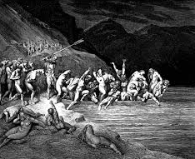
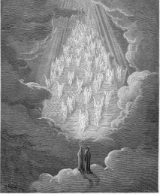
As religiões e as filosofias
Vida
Morte
Crenças
Pré-Vida
Comportamentos
Pós-Morte
Cristianismo
Locais
Protestantismo
Céu
Inferno
Depósito de almas
Consciência original
Nada
Vive na lembrança dos outros
Espiritismo
Mistério
Hinduísmo
Mistério
Budismo
Islamismo
Taoísmo
Retorno
Tradições afro-brasileiras
Ressureição
Reencarnação
Transmigração
Judaísmo
Filosofias
Experiências de quase morte
Notes:
Transmigração é uma doutrina de origem indiana, transportada para o Egito, de onde mais tarde Pitágoras a importou para a Grécia. Os discípulos desse filósofo ensinavam ser possível uma mesma alma, depois de uma período mais ou menos longo no império dos mortos, voltar a animar outros corpos de homens ou de animais, até que transcorra o tempo de sua purificação e possa retornar à fonte da vida. Como se constata, há uma diferença capital entre a metempsicose e a doutrina da reencarnação: em primeiro lugar, a metempsicose admite a transmigração da alma para o corpo de animais, o que seria, para os Espiritas Kardecistas, uma degradação; em segundo lugar, esta transmigração não se opera senão na Terra. Os Espiritas lecionam o contrário, que a reencarnação é um progresso constante, que o homem é um ser cuja alma nada tem de comum com a dos animais, que as diferentes existências podem realizar-se, quer na Terra, quer, por uma lei progressiva, em mundos de ordem superior, até que se torne Espírito purificado.

Slide 6
As religiões e as filosofias
 | Ocidental | Oriental
Visão da história | Visão linear da história, a história tem um começo e um fim; o mundo foi criado em um certo ponto e um dia irá terminar. | Visão cíclica da história, a história se repete em um ciclo eterno e o mundo dura de eternidade em eternidade.
Conceito de Deus | Deus é o criador; Ele é o todo-poderoso e é único. O monoteísmo é tipicamente ocidental. A relação com o ser é de “eu-tu”, há uma certa distância entre Deus e o mundo. | O divino está presente em tudo. Ele se manifesta em muitas divindades (politeísmo), ou como uma força impessoal que permeia tudo e a todos (panteísmo). A relação é de “eu-eu”, identidade total entre o individuo e a divindade pois Deus está presente em tudo.
Noção de humanidade | Há um abismo entre Deus e o ser humano, entre o criador e criatura. O grande pecado é o homem desejar se transformar em Deus em vez de se sujeitar à Sua vontade. | O homem pode alcançar a união com o divino mediante a iluminação súbita e o conhecimento.
Salvação | Deus redime o ser humano do pecado, julga e dá a punição. Existe a noção de vida após a morte. | A salvação é se liberar do eterno ciclo da reencarnação da alma e do curso da ação. A graça vem por meio de atos de sacrifício ou do conhecimento místico.
Ética | O fiel é um instrumento da ação divina e deve obedecer à vontade de Deus, abandonando o pecado e a passividade diante do mal. | O ideias são a passividade e a fuga do mundo.
Culto | Orar, pregar, louvar. | Meditação, sacrifício.
Após a morte | Ressureição; reencarnação | Transmigração; reencarnação
Notes:
Politeísmo: consiste na crença em mais do que uma divindade de gênero masculino, feminino ou indefinido, sendo que cada uma é considerada uma entidade individual e independente com uma personalidade e vontade próprias, governando sobre diversas atividades, áreas, objetos, instituições, elementos naturais e mesmo relações humanas. Ainda em relação às suas esferas de influência, há de notar que nem sempre estas se encontram claramente diferenciadas, podendo naturalmente haver uma sobreposição de funções de várias divindades.
Panteísmo: A reflexão deve partir de um conhecimento da realidade divina e depois especular sobre a relação entre o divino e o não-divino. A este ponto de vista chama-se panteísmo acósmico. Inversamente, quando a reflexão começa de uma percepção de toda realidade finita, das entidades passíveis de mudança e é dado o nome Deus a sua totalidade, denomina-se panteísmo cósmico.
Etimologicamente falando, o termo panteísmo deriva das palavras gregas pan ("tudo") e teísmo ("crença em deus"), sustentando a idéia da crença em um Deus que está em tudo, ou a de muitos deuses representados pelos múltiplos elementos divinizados da natureza e do universo.

Slide 7
Independente das nossas crenças deve existir uma realidade...

Slide 8
O que o Livro de Urântia nos informa a este respeito.

Slide 9
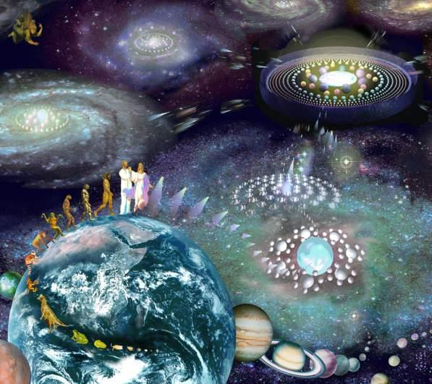
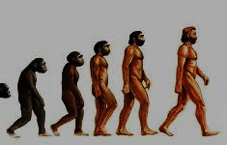
Caminho ascensional
Ilha do Paraíso
Finalitores
Ascensão através do Universo, Superuniverso, Universo Central
Peregrinos ascendentes
Seres de origem animal
em mundos evolucionários

Slide 10
Os Peregrinos Ascendentes

Slide 11
Quem são os peregrinos ascendentes?
^{30:4.1} Os sobreviventes mortais do tempo e do espaço são denominados peregrinos ascendentes, quando se tornam acreditados para a ascensão progressiva ao Paraíso.

Slide 12
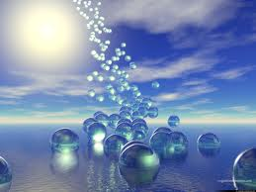
A carreira dos Peregrinos Ascendentes
1. Mortais Planetários
2. Sobreviventes Adormecidos
3. Estudantes das Mansões
4. Progressores Moronciais
5. Pupilos do Superuniverso
6. Peregrinos de Havona
As 7 etapas da carreira evolucionária dos Peregrinos Ascendentes.
7. Os que chegam ao Paraíso
^{32:5.2} Os acontecimentos do tempo e as lutas da existência material não são senão um andaime transitório, a fazer uma ponte para o outro lado, para a terra prometida da realidade espiritual e da existência superna.

Slide 13
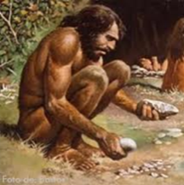
Mortais Planetários
A carreira dos Peregrinos Ascendentes
Quem são:
São os seres de origem animal com potencial ascendente; isto é, aqueles que possuem potencial de sobrevivência.
As raças humanas de todos os mundos recebem a mesma ministração de Deus e seus coligados, e gozam da presença do espírito em suas mentes, os Ajustadores do Pensamento.
Essa etapa da existência, para nós, é a vida como a conhecemos, a vida no planeta de origem.
1. Mortais Planetários
2. Sobreviventes Adormecidos
3. Estudantes das Mansões
4. Progressores Moronciais
5. Pupilos do Superuniverso
6. Peregrinos de Havona
7. Os que Chegam ao Paraíso
Notes:
2- sobreviventes adormecidos – são os que morrem
4- Progressores moronciais – jerusem e salvington
5 – Pupilos do Superuniverso – espiritos de primeira etapa
Alma – filha da mente e do espírito
Nascimento da alma –quando aceita o trabalho do ajustador

Slide 14
Mortais Planetários
A carreira dos Peregrinos Ascendentes
Fases da existência:
Nascimento físico
Constituição do corpo
Corpo físico
Mente
Espírito
Alma
Personalidade
Vida
A chegada do Monitor
O nascimento da alma
Os 7 círculos cósmicos
Morte
Morte física (corpo)
Morte intelectual (mente)
Morte espiritual (alma)
1. Mortais Planetários
2. Sobreviventes Adormecidos
3. Estudantes das Mansões
4. Progressores Moronciais
5. Pupilos do Superuniverso
6. Peregrinos de Havona
7. Os que Chegam ao Paraíso
Notes:
2- sobreviventes adormecidos – são os que morrem
4- Progressores moronciais – jerusem e salvington
5 – Pupilos do Superuniverso – espiritos de primeira etapa
Alma – filha da mente e do espírito
Nascimento da alma –quando aceita o trabalho do ajustador

Slide 15
A vida
Chegada do Ajustador - 2140 dias
O nascimento da alma – processo que ocorre durante todo o período de vida com base nas decisões do indivíduo.
Os 7 círculos psíquicos – determinam o nível de evolução do indivíduo e o que acontecerá com ele logo após a morte.

Slide 16
A Morte
A morte física (do corpo e da mente)
Uma personalidade mortal é considerada como tendo encontrado a morte quando os circuitos mentais essenciais da vontade-ação humana tiverem sido destruídos. E isso é morte, a despeito da continuação de funções do mecanismo vivo do corpo físico.
A morte espiritual (da alma)
Se e quando o homem mortal finalmente rejeitar a sobrevivência, quando ele houver sido pronunciado espiritualmente insolvente, na opinião conjunta do Ajustador e do serafim sobrevivente.
Essa espécie de morte é final no seu significado, a despeito de uma temporária continuação das energias de vida dos mecanismos físicos e mentais. Do ponto de vista cósmico, o mortal já está morto; a vida em continuação indica meramente a persistência do impulso material das energias cósmicas.

Slide 17
A Morte
Após a morte o corpo físico retorna ao mundo elementar do qual ele proveio.
Perduram 2 fatores não-materiais da personalidade
O Ajustador do Pensamento que leva consigo a transcrição da carreira mortal.
A alma imortal moroncial (identidade) do humano falecido que fica sob a custódia do serafim designado.
Com a morte o Ajustador perde temporariamente a personalidade, mas não a identidade.
O Ser humano temporariamente perde a identidade, mas não a personalidade.
Separadas do seus Ajustadores esta almas permanecem, total e absolutamente, inconscientes durante o longo ou curto sono da morte.

Slide 18
Liberação do tempo e da matéria
^{32:5.4} A maior parte dos seres humanos morre porque, não havendo conseguido alcançar o nível espiritual para a fusão com o Ajustador, a metamorfose da morte passa a ser o único procedimento possível por meio do qual podem escapar das correntes do tempo e das amarras da criação material.

Slide 19
Sobreviventes Adormecidos
A carreira dos Peregrinos Ascendentes
Quem são:
Todos os mortais com status de sobreviventes passam pelos portais da morte natural e, no terceiro período, personalizam-se nos mundos das mansões.
Os seres acreditados que, por qualquer razão, não foram capazes de alcançar o nível de mestria sobre a inteligência e o dom da espiritualidade, que lhes daria o direito a ter guardiães pessoais, não podem, assim, imediata e diretamente, tomar o rumo dos mundos das mansões.
Essas almas sobreviventes devem descansar, em sono inconsciente, até o dia do julgamento de uma nova época, de uma nova dispensação, esperando pela vinda do Filho de Deus, que chame as listas da idade e que julgue o reino, e essa é a prática geral em todo o Nébadon.
1. Mortais Planetários
2. Sobreviventes Adormecidos
3. Estudantes das Mansões
4. Progressores Moronciais
5. Pupilos do Superuniverso
6. Peregrinos de Havona
7. Os que Chegam ao Paraíso

Slide 20
Sobreviventes Adormecidos
A carreira dos Peregrinos Ascendentes
Fases:
1. Mortais Planetários
O sono da morte
Total inconsciência, incomunicável.
A ressurreição
Ao 3º período
Ressurreição milenar
Dispensação planetária
Dispensações
Há 500 mil anos – príncipe
Há 38 mil anos – Adão e Eva
Há 2 mil anos – Cristo
2. Sobreviventes Adormecidos
3. Estudantes das Mansões
4. Progressores Moronciais
5. Pupilos do Superuniverso
6. Peregrinos de Havona
7. Os que Chegam ao Paraíso
Morre-se novamente?

Slide 21
Sobreviventes adormecidos
A ressurreição pode ocorrer:
Atingiram o terceiro círculo de desenvolvimento espiritual.
Tem designado um guardião seráfico pessoal do destino.
Ao 3º período
Ressureição Milenar
Não atingiram os níveis necessários de mestria sobre a inteligência e dom da espiritualidade.
Término do julgamento dos seus assuntos.
Dispensação Planetária
São repersonalizados em massa ao término de uma dispensação planetária.

Slide 22
A reconstituição da personalidade
O corpo físico, de carne mortal, não fará parte da reconstituição dos sobreviventes adormecidos; o corpo físico voltou ao pó.
O Serafim designado é o guardião da identidade sobrevivente - a alma imortal - até o ponto em que ela evoluiu.
O Serafim designado auspicia o novo corpo, a forma moroncial, que é o novo veículo de vida para a alma imortal e para a residência do Ajustador que retorna.
O Ajustador é o custódio da transcrição espiritual da mente do sobrevivente adormecido.
Notes:
^{30:4.15}

Slide 23
A reconstituição da personalidade
E quando estes dois, o Ajustador e o serafim, reúnem as partes da personalidade confiadas a eles, o novo indivíduo é a ressurreição da antiga personalidade, a sobrevivência da identidade moroncial, em evolução, da alma.
E isso completa a repersonalização, a reconstituição da memória, do discernimento interior e da consciência — a identidade.
^{47:4.6} Ainda que tenhais corpos moronciais, vós continuareis, em todos esses sete mundos, a comer, a beber e a descansar. Vós partilhareis da ordem moroncial de alimentos, um reino de energia viva desconhecido dos mundos materiais.
Notes:
^{30:4.15}

Slide 24
A reconstituição da personalidade
^{30:4.15} Essa reassociação da alma e do Ajustador, muito apropriadamente chamada de ressurreição, é uma reconstituição dos fatores da personalidade; mas mesmo isso não explica inteiramente o reaparecimento da personalidade sobrevivente. Embora provavelmente nunca ireis entender o fato dessa transação tão inexplicável, em algum momento, vós ireis conhecer experiencialmente a verdade dela, se vós não rejeitardes o plano de sobrevivência para os mortais.

Slide 25
Corpos Moronciais
^{48:1.5} Os Supervisores do Poder Moroncial são capazes de efetuar uma união das energias materiais e espirituais e, desse modo, organizar uma forma moroncial de materialização que seja receptiva à sobreposição do controle de um espírito. Desde o momento em que houverdes deixado os mundos materiais, até vos tornardes um espírito do primeiro estágio, em Sálvington, vós ireis passar exatamente por 570 mudanças moronciais diferentes e ascendentes. Oito dessas mudanças ocorrem no sistema; setenta e uma na constelação; e 491 durante a vossa permanência nas esferas de Sálvington.

Slide 26
A carreira dos Peregrinos Ascendentes
Quem são:
Todos os mortais sobreviventes que despertam nos mundos das mansões pertencem a essa classe.
1. Mortais Planetários
2. Sobreviventes Adormecidos
3. Estudantes das Mansões
Mundos das Mansões
Localização
Os mundos das mansões
O aprendizado nas mansões
Experiência de criar filhos
4. Progressores Moronciais
5. Pupilos do Superuniverso
6. Peregrinos de Havona
7. Os que Chegam ao Paraíso

Slide 27
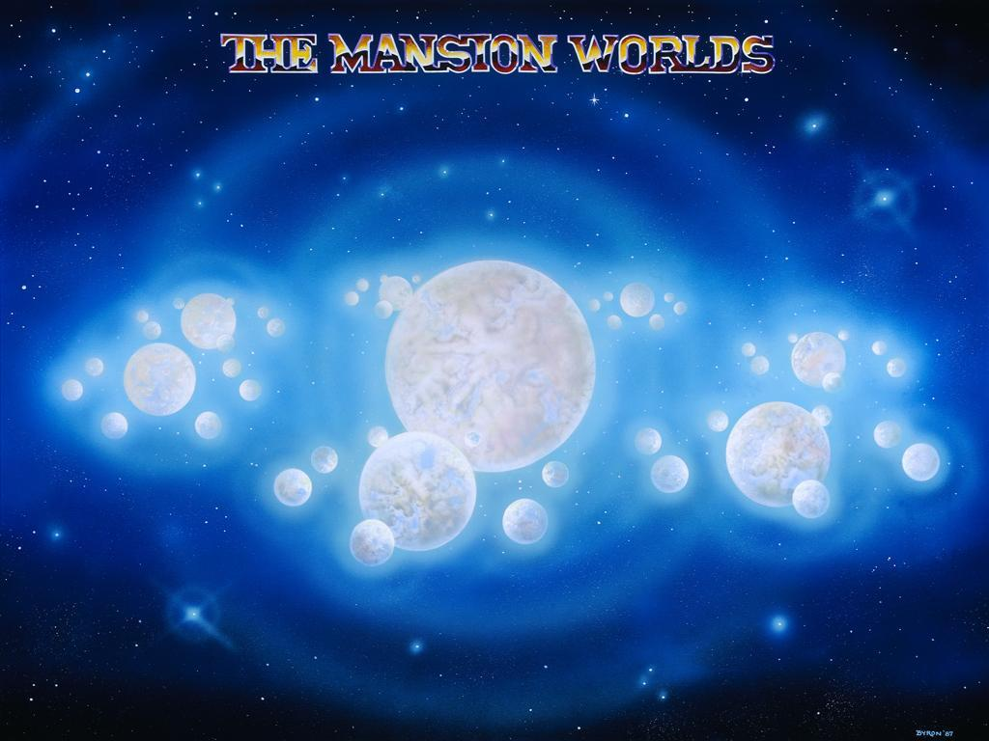
Os Mundos da Mansões
Localizado em Jerusém
Sede do Sistema de Satânia
Rodeada por 7 satélites com 7 subsatélites cada um
Clima e iluminação controlados artificialmente.
Temperatura ao dia: 20°C; à noite: 10°C.
^{Atmosfera de 3 gases.}
Os subsatélites do mundo de nº 1 são os mundos das mansões.

Slide 28
Os Mundos da Mansões
^{47:0.1} O FILHO Criador, quando em Urântia, falou das “muitas moradas no universo do Pai”. Num certo sentido, todos os cinqüenta e seis mundos que rodeiam Jerusém são devotados à cultura de transição dos mortais ascendentes; os sete satélites do mundo de número um, todavia, são mais especificamente conhecidos como os mundos das mansões.
Mundo das Mansões

Slide 29
O mundo das mansões
Correspondem aos 7 satélites que orbitam em Jerusém, capital do nosso Sistema.
São esferas de treinamento que oferecem experiência de transição entre o planeta de origem e os mundos espirituais avançados.
O ser assume o treinamento intelectual e desenvolvimento espiritual exatamente no mesmo ponto em que estava o morrer.
Neste mundos os seres ascendentes começam aprender o autocontrole para o benefício de todos os seres.
A mente aprende a cooperação em como trabalhar com seres mais evoluídos e apreciação entre liberdade e lealdade.

Slide 30
Estudantes das Mansões
Mundo das Mansões | Aprendizado
Primeiro | Correção de Deficiências (superação das deficiência da vida na carne) Nos mundos das mansões, os mortais sobreviventes ressuscitados reassumem as suas vidas exatamente no ponto em que as deixaram quando colhidos pela morte. O foco é a correção das deficiências biológicas e defeitos de caráter relativos a sexo, família, parentes. Todos os mortais tem que passar pela experiência de criar filhos. Inicio do esforço para aprender o significado da mota moroncial. Caso o ser tenha alcançado nível evolutivo suficiente o ser permanece 10 dias e parte para o segundo mundo.
Segundo | Eliminação de Conflitos (superação das deficiência da vida na carne) Remoção de todos os conflitos intelectuais e cura para toda a variedade de desarmonia mental. As associações mentais que eram puramente animalescas e totalmente materiais pereceram naturalmente com o cérebro físico Tudo o que valeu a pena, que tinha valor de sobrevivência, recebeu uma contraparte provida pelo Ajustador e fica guardado como uma parte da memória pessoal, durante todo o caminho da carreira ascendente Estareis conscientes de todas as vossas experiências dignas e valiosas, na medida em que avançardes de um mundo das mansões para outro e de uma seção do universo para outra — até o Paraíso. O esforço para aprender e dominar o significado da mota moroncial continua.

Slide 31
Estudantes das Mansões
Mundo das Mansões | Aprendizado
Terceiro | Realizações Sociais Nessa esfera, um trabalho educacional mais positivo tem início. Os sobreviventes realmente dão início à sua cultura moroncial progressiva. O propósito principal desse aperfeiçoamento é ampliar a compreensão da correlação entre a mota moroncial e a lógica mortal, aumentando a coordenação da mota moroncial com a filosofia humana. Os mortais sobreviventes adquirem, agora, a visão interna prática da verdadeira metafísica. Essa é a introdução real à compreensão inteligente dos significados cósmicos e das inter-relações universais.
Quarto | Nova ordem social Desenvolvem uma apreciação crescente das teledifusões e das outras fases da cultura e do progresso do universo local. Uma nova ordem social está sendo introduzida, baseada na compaixão compreensiva de apreciação mútua, no amor não-egoísta do serviço mútuo e na motivação superadora da realização de um destino comum e supremo — a meta do Paraíso, de perfeição adoradora e divina. Tornam-se todos, por si próprios, conscientes de que conhecem a Deus, de que revelam a Deus, de que buscam a Deus e de que encontram Deus.

Slide 32
Estudantes das Mansões
Mundo das Mansões | Aprendizado
Quinto | Consciência Cósmica Conhecimento dos mundos de estudo das constelações Preparo para a jornadas às constelação Nascimento da consciência cósmica, os ascendentes tornam-se mais universais O estudo torna-se voluntário; o serviço altruísta passa a ser natural e a adoração espontânea. Um caráter verdadeiramente moroncial está florescendo; e uma criatura moroncial real está evoluindo. Aperfeiçoamento do idioma do superuniverso.
Sexto | Fusão com o Ajustador Primeiras lições sobre a carreira espiritual Instruções iniciais nas técnicas de administração do universo Essa é uma idade brilhante, para os mortais ascendentes, os quais habitualmente testemunham a fusão perfeita da mente humana e do Ajustador divino. Todavia tais seres brilhantes são ainda mais ou menos materiais; e, pois, estão longe de ser espíritos verdadeiros; são mais algo como supermortais, espiritualmente falando, ainda um pouco abaixo dos anjos. Mas estão de fato transformando-se em criaturas maravilhosas. E lhe são concedidos os quarenta dias de retiro espiritual, de todas as atividades rotineiras, durante os quais ele irá comungar consigo mesmo e escolher um, dentre os caminhos opcionais para Havona e dentre as técnicas diferentes de alcançar o Paraíso.

Slide 33
Estudantes das Mansões
Mundo das Mansões | Aprendizado
Sétimo | Nova adoração Coroamento da imediata carreira pós-mortal. Receber instruções de muitos educadores, todos os quais irão cooperar na tarefa de preparar-vos para residir em Jerusém. Graduação do treinamento moroncial. Ser purgado de todos os remanescentes de uma hereditariedade desafortunada, de um meio ambiente pouco sadio e das tendências planetárias não-espirituais. Aqui, são erradicados os últimos remanescentes da “marca da besta”. Os mortais podem postergar sua ida a Jerusém caso queiram esperar por algum membro do seu grupo de trabalho terreno, ou de mansônia e que ainda esteja percorrendo os estágios moronciais.
Jerusém | Observar o trabalho de administração do sistema local Alcançar a habilidade de voluntariamente submeter-se a disciplinas das atividades grupais e coordenar responsabilidades assumidas Receber a cidadania de Jerusém

Slide 34
Estudantes das Mansões
^{47:9.5} Vós ireis desfrutar grandemente do vosso progresso, através dos sete mundos desmaterializantes; eles são realmente esferas de desmortalização. No primeiro mundo das mansões, vós éreis humanos, sobretudo, apenas seres mortais sem um corpo material, mentes humanas alojadas em formas moronciais — corpos materiais do mundo moroncial, mas não abrigos mortais de carne e osso. Vós passareis realmente do estado mortal ao status imortal no momento da fusão com o Ajustador e, à época em que houverdes terminado a carreira de Jerusém, sereis completamente moronciais.

Slide 35
A carreira dos Peregrinos Ascendentes
Quem são:
^{30:4.18} Durante a sua elevação, desde os mundos das mansões até as esferas do sistema, da constelação e do universo, os mortais são classificados como Progressores Moronciais; eles estão passando pelas esferas de transição, da ascensão dos mortais.
1. Mortais Planetários
2. Sobreviventes Adormecidos
3. Estudantes das Mansões
4. Progressores Moronciais
5. Pupilos do Superuniverso
6. Peregrinos de Havona
7. Os que Chegam ao Paraíso

Slide 36
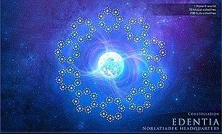
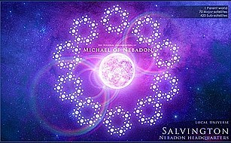
A carreira dos Peregrinos Ascendentes
Evolução dentro da Constelação e do Universo Local.
1. Mortais Planetários
Constelação – Edêntia
Universo local – Sálvington
2. Sobreviventes Adormecidos
3. Estudantes das Mansões
4. Progressores Moronciais
5. Pupilos do Superuniverso
6. Peregrinos de Havona
7. Os que Chegam ao Paraíso

Slide 37
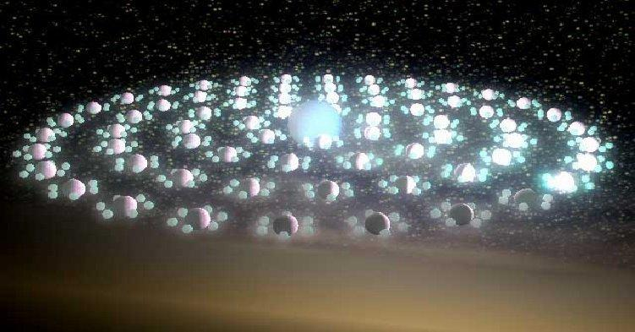
A Constelação de Norlatiadeque
Edêntia – Sede da Constelação
A sede da Constelação de Norlatiadeque, é rodeada por 70 esferas maiores com 10 satélites menores girando ao seu redor, somam um total 771 esferas de socialização e aprendizado.
^{37:6.2} O universo inteiro é uma vasta escola.

Slide 38
O aprendizado na Constelação
^{43:8.4} Nos mundos das mansões, vós ireis completar a unificação da personalidade mortal em evolução; na capital do sistema, havereis alcançado a cidadania de Jerusém e tereis atingido a boa vontade de submeter o ego às disciplinas das atividades em grupo e empreendimentos coordenados; mas aqui, nos mundos de educação da constelação, vós ireis alcançar a socialização real da vossa personalidade moroncial em evolução.

Slide 39
O aprendizado na Constelação
Mundos | Aprendizado
Edêntia | O tempo passado nos 70 mundos educacionais de cultura moroncial de transição, somado ao tempo de ascensão mortal, em Edêntia, forma o período mais estabilizado na carreira de um mortal ascendente, até o status de Finalitor; essa é, pois, realmente a vida moroncial típica. Aprender a mestria da ética grupal, o segredo do inter-relacionamento agradável e profícuo entre as várias ordens de personalidades inteligentes do universo e superuniverso o que inclui: Interagir com grupos de seres semelhantes assim como os que diferem em todos os sentidos, exceto intelectualmente. Alcançar a harmonia intelectual com esses grupos. Ouvir a histórias sobre a carreira que o espera. Observar o funcionamento das assembleias legislativas. Servir em vários programas da constelação relativos ao bem estar de grupos, raças, nações e planetas Alcançar a cidadania de Edêntia

Slide 40
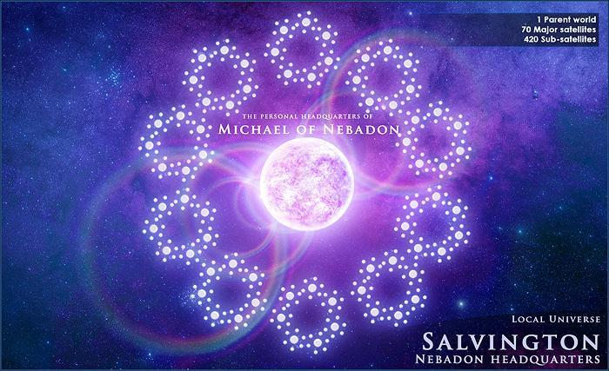
O Universo Local de Nébadon
Residência oficial de Cristo Michael.
Rodeada por 490 esferas, sendo 70 primárias e 420 tributárias.
É a sede central de 10 milhões de mundos.
Aqui o homem é espiritualizado depois da sua socialização na constelação.
Sálvington – Sede do Universo Local
^{32:2.4} Sálvington, a sede-central de Nébadon, está situada no centro exato da massa-energia do universo local.

Slide 41
A esfera Melquisedeque
^{35:3.11} O mundo-piloto, a esfera Melquisedeque, é o ponto comum de reunião de todos os seres envolvidos na educação e na espiritualização dos mortais ascendentes do tempo e do espaço. Para um ascendente, este é, provavelmente, o mundo mais interessante de todo o Nébadon. Todos os mortais evolucionários que se graduam em aperfeiçoamentos, nas suas constelações, estão destinados a aterrissar no mundo Melquisedeque; e, nele, são iniciados no regime das disciplinas e progressão espiritual do sistema educacional de Sálvington. E nunca vos esquecereis das vossas reações do primeiro dia de vida nesse mundo único, nem mesmo depois que houverdes alcançado o vosso destino no Paraíso.

Slide 42
O aprendizado no Universo Local
Esferas | Aprendizado
Seis mundos tributários da esfera Melquisedeque | Fazer uma revisão da: vida na Terra, aqueles que são provenientes de Urântia juntos fazem essa revisão. das experiências obtidas enquanto nos mundos das mansões e outras esferas. da permanência na capital do sistema local; e abrangem as atividades nos mundos arquitetônicos restantes do conjunto do sistema da sede-central. das experiências vividas nos setenta mundos tributários da constelação e nas esferas a eles interligadas. das estadas dos ascendentes no mundo sede-central da constelação. correlacionar essas cinco épocas; e de efetuar a coordenação preparatória da experiência, para se entrar nas principais escolas Melquisedeques de instrução sobre o universo. Receber treinamento para serviços avançados e instruções de como melhor executar as tarefas. Receber instruções sobre a supervisão do universo local. Participar nos processos de legislação geral do Universo local. Participar da coordenação dos pronunciamentos administrativos do sistema local. Ficar frente ao Filho Criador e receber a confirmação do seu status espiritual pelo Filho Criador e pela Mãe Espiritual do Universo local.

Slide 43
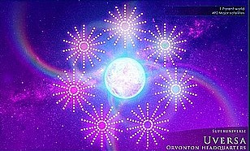
A carreira dos Peregrinos Ascendentes
Quem são:
1. Mortais Planetários
^{30:4.22} Todos os ascendentes que chegam aos mundos de aperfeiçoamento dos superuniversos tornam-se pupilos dos Anciães dos Dias; eles passaram pela vida moroncial do universo local e agora são acreditados como espíritos. Como espíritos jovens, eles começam a ascensão dentro do sistema de educação e de cultura do superuniverso, que se estende das esferas de recepção dos seus setores menores, passando pelos mundos de estudo dos dez setores maiores e daí para as esferas culturais mais elevadas, nas sedes-centrais dos superuniversos.
2. Sobreviventes Adormecidos
3. Estudantes das Mansões
4. Progressores Moronciais
5. Pupilos do Superuniverso
6. Peregrinos de Havona
7. Os que Chegam ao Paraíso

Slide 44
A carreira dos Peregrinos Ascendentes
Evolução no Superuniverso
1. Mortais Planetários
Setor Menor – U-Menor, a Terceira
Sede central do setor menor – Ensa, a capital de 1 bilhão de mundos.
Cercada por 7 esferas de estudos físicos superiores da vida ascendente.
Setor Maior – U-Maior, a Quinta
Sede central do setor maior – Esplandon, a capital de 100 bilhões de mundos.
Cercada por 70 esferas de instrução intelectual avançada.
Superuniverso – Uversa
Sede central do superuniverso Orvônton, a capital de 1 trilhão de mundos.
2. Sobreviventes Adormecidos
3. Estudantes das Mansões
4. Progressores Moronciais
5. Pupilos do Superuniverso
6. Peregrinos de Havona
7. Os que Chegam ao Paraíso

Slide 45
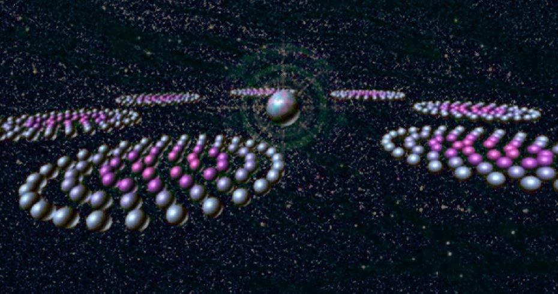
Uversa
O Superuniverso de Orvônton
Uversa – Sede do Superuniverso
Cercada pelas 7 universidades do aprendizado espiritual avançado. Cada universidade é composta por 70 mundos de especialização, devotados à instrução universal e à cultura espiritual.
^{15:7.11} Uversa é a sede-central espiritual e administrativa de aproximadamente um trilhão de mundos habitados e habitáveis. A glória, grandeza e perfeição da capital de Orvônton ultrapassam qualquer uma dentre as maravilhas das criações do tempo e do espaço.

Slide 46
O aprendizado no Superuniverso
^{30:4.24} Antes de deixar o superuniverso para seguir até Havona, esses espíritos ascendentes recebem a mesma instrução completa, sobre a administração do superuniverso, que lhes foi dada durante a sua experiência moroncial, sobre a supervisão do universo local. Antes que esses mortais, já espiritualizados, alcancem Havona, o seu principal estudo, mas não a sua ocupação exclusiva, é o da mestria da administração do universo local e do superuniverso. A razão para toda essa experiência não se mostra ainda totalmente; porém, tal aperfeiçoamento é sábio e necessário, sem dúvida, tendo em vista o seu possível destino futuro, como membros do Corpo de Finalidade.

Slide 47
O aprendizado – Setor Menor, Maior e Superuniverso
Sedes | Aprendizado
Setor Menor U-Menor, a Terceira | Os ascendentes se aperfeiçoam em novos mundos enquanto ensinam aos outros o que assimilaram. A instrução é de cunho mais físico e material nas sete esferas educacionais de um setor menor. Os mortais fusionados ao Pai são classificados como espíritos de primeiro estágio.
Setor Maior U-Maior, a Quinta | O trabalho dos peregrinos do tempo é principalmente de natureza intelectual. Os mortais fusionados ao Pai são classificados como espíritos de segundo estágio.
Superuniverso Uversa | A instrução é baseada mais em exercícios espirituais nos quatrocentos e noventa mundos universitários da sede-central de um superuniverso. O mortais fusionados ao Pai são classificados como espíritos do terceiro estágio. Alguns recebem instruções exclusivas e curso específicos mas todos recebem as seguintes instruções: Melhorar a capacidade de perceber a presença do Filho Eterno Maestria na administração do superuniverso Habilidade em reconhecer e comunicar-se com diretores de reinos avançados, incluindo o Ancião dos Dias Preparo para eventual translado para Havona A perfeição de propósito é desenvolvido através da firmeza da fé.

Slide 48
A carreira dos Peregrinos Ascendentes
Evolução no Universo Central
^{30:4.26} Quando o desenvolvimento do espírito está completo, ainda que não esteja repleto, o mortal sobrevivente prepara-se para o longo voo até Havona, o ancoradouro dos espíritos evolucionários.
Na Terra vós fostes criaturas de carne e sangue; ao passardes pelo universo local, fostes seres moronciais; ao cruzardes o superuniverso, fostes espíritos em evolução; com a vossa chegada aos mundos de recepção de Havona, a vossa educação espiritual na realidade começa a sério; e o vosso surgimento final no Paraíso será como espíritos perfeccionados.
1. Mortais Planetários
2. Sobreviventes Adormecidos
3. Estudantes das Mansões
4. Progressores Moronciais
5. Pupilos do Superuniverso
6. Peregrinos de Havona
7. Os que Chegam ao Paraíso
Notes:
O azar personificado: “O homem tende a acreditar naquilo que acredita lhe convém.” O azar revela ignorância ou preguiça para conhecer as causas e desaparece quando a mente descobre um universo de lei e ordem, onde todo efeito tem uma causa.
Morte como inexplicável: a maioria morria violentamente; qdo. alguem morria de velhice, não sabiam explicar. Ainda hoje há sistemas teológicos que explicam a morte como uma ação de forças espirituais (doutrina do pecado original + queda).
Sobrevivência após a morte: sonhos simultâneos de vários membros da tribo com um cacique falecido ➔ a alma do cacique voltou. E portanto, algo sobrevive. A falta de um conceito de eternidade (não contavem nem até 20) gerou um conceito de “encarnações recorrentes” (pág.: 953)
Alma fantasmagórica: (alma = sopro) alma confundida com o sopro, rito católico de transmissão do Espírito (Pneuma).

Slide 49
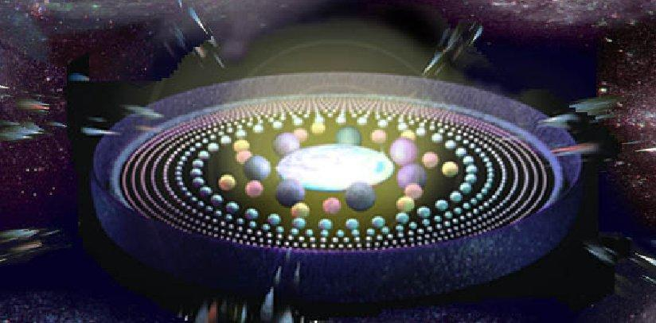
Universo Central e Eterno de Havona
1 bilhão de esferas de perfeição sublime, divididas em 7 circuitos, rodeados
por enormes corpos escuros que funcionam como um escudo de proteção.
^{30:4.30} Mas nada posso eu dizer-vos sobre Havona; vós tereis de ver esses mundos para apreciar a sua glória e compreender tal grandeza.

Slide 50
Educação Pessoal
^{30:4.27} A vossa jornada, da sede-central do superuniverso para as esferas de recepção de Havona, vós sempre a fazeis a sós. De agora em diante, não mais vos serão ministradas instruções em classes ou grupos. Vós terminastes o vosso aperfeiçoamento técnico e administrativo dos mundos evolucionários do tempo e do espaço. Agora começa a vossa educação pessoal, a vossa educação espiritual individual. Do princípio ao fim, através de toda Havona, a instrução é pessoal e tem uma natureza tríplice: intelectual, espiritual e experiencial.

Slide 51
O aprendizado em Havona
Circuitos | Aprendizado
7º Circuito | O ascendente aprofunda seu entendimento sobre a Trindade do Paraíso, a parceria Pai-Filho, e fortalece seu reconhecimento intelectual do Espírito Infinito. Obtém o reconhecimento e comunhão com o Espirito Mestre do seu superuniverso.
6º Circuito | Ao atingir o 6º circuito os ascendentes fusionados ao Pai são classificados como espíritos do quarto estágio Como graduados espirituais eles alcançam um novo propósito de espiritualização e sensitividade pelo divino que os permite alcançar a realização do Deus o Supremo.
5º Circuito | O objetivo é reconhecer o Espirito Infinito. Recebem instruções avançadas a respeito do Espirito Infinito como preparação para o reconhecimento da Sua personalidade.
4º Circuito | O objetivo é reconhecer o Filho Eterno. Os peregrinos ascendentes alcançam uma nova compreensão da natureza e missão dos Filhos Criadores. Para tanto são instruídos na compreensão espiritual do Filho, reconhecimento da Sua personalidade, e no método de diferenciar o Filho da personalidade do Espírito Infinito.
Notes:
Espirito Mestre –
Deus o Supremo -

Slide 52
O aprendizado em Havona
Circuitos | Aprendizado
3º Circuito | O objetivo é reconhecer o Pai Universal. Se bem sucedidos são reconhecidos como espíritos do quinto estágio.
2º Circuito | Os ascendentes tornam-se familiares com as hostes do Paraíso. São instruídos na carreira da eternidade e do pequeno sono de transição da última ressuscitação.
1º Circuito | Aceitação do serviço no Paraíso. Muito tempo é devotado aos estudos sobre as questões que causam problemas na residência do Paraiso, incluindo as questões de ajustamento entre grupos diversos de seres encontrados no Paraíso. Os ascendentes são preparados para o último sono de transição.
Notes:
Espirito Mestre –
Deus o Supremo -

Slide 53
Peregrinos Ascendentes
Chegada ao Paraíso
Paraíso
O último repouso foi desfrutado, o último sono foi experienciado, porque ao despertar para a VIDA PERPÉTUA não haverá mais sono, não haverá mais noite, nem dor, nem sofrimento.
Todas as coisas já passaram, eis que tudo se fez novo!
Todos esses mundos, todo o estudo, todo esse tempo, foram vencidos.
A meta foi alcançada!
Então esse ser ascendente tornar-se-á parte do Corpo da Finalidade.
1. Mortais Planetários
2. Sobreviventes Adormecidos
3. Estudantes das Mansões
4. Progressores Moronciais
5. Pupilos do Superuniverso
6. Peregrinos de Havona
7. Os que Chegam ao Paraíso
^{27:1.5} E Deus limpará todas as lágrimas dos seus olhos; não haverá mais morte, nem tristeza, nem lágrimas, nem haverá mais nenhuma dor, pois as coisas anteriores já passaram.

Slide 54
O Paraíso
O Paraíso
O centro eterno do universo dos universos, a morada da DEIDADE.
É o maior corpo físico da criação universo.
É uma esfera material, bem como uma morada espiritual.
Ocupa um local físico no universo, mas não depende do Espaço
nem do Tempo.
Todas as criaturas dos 7 superuniversos ocupariam
apenas 4 % da área reservada.
^{11:0.2} A profundidade da beleza espiritual e as maravilhas desse magnífico conjunto estão além da compreensão da mente finita das criaturas materiais. A glória e o esplendor espiritual da morada divina são inacessíveis à compreensão dos mortais.

Slide 55
O aprendizado no Paraíso
Paraíso | Aprendizado
Paraíso | Curso progressivo sobre a divindade e a absonitude Receber instruções sobre a ética dos relacionamentos no Paraíso Receber instruções sobre a utilização de uma conduta perfeita Alcançar a compreensão da natureza e funcionamento dos milhares de grupos de supercidadãos transcendentais do Paraíso Utilizar as bibliotecas automáticas vivas para referencia e verificação do conhecimento Resolver problemas universais Alcançar a totalidade da adoração*.
*** ^{1:1.2} Em Deus, o homem vive, move-se e tem o seu ser, não há nada que o homem possa dar a Deus, a não ser a escolha de ater-se a vontade do Pai; uma decisão como essa, efetivada pelas criaturas volitivas inteligentes dos universos, na realidade, constitui a verdadeira adoração, que satisfaz muito plenamente ao Pai Criador, em cuja natureza o amor é preponderante.

Slide 56
Finalitores
Após conseguir a totalidade da adoração, o agora ser perfeito mortal fusionado ao Pai está qualificado para ser admitido do Corpo do Finalitores.
Os mortais atingem 6º estágio do espírito após a solenidade que os investe para sempre nos Corpo de Finalitores Mortais. São agora considerados espíritos do sexto estágio.
A partir deste instante ministram nos mundos de luz e vida assim como em qualquer parte do Universo.
O futuro dos Finalitores não é revelado em Urântia mas especula-se que estes Finalitores irão servir nos Universos em expansão sob a liderança do Filho Criador do seu Universo.

Slide 57
^{30:4.34} Esta narrativa, juntamente com o que vos tem sido revelado e com o que podeis aprender com as instruções do vosso próprio mundo, representa, em linhas gerais, a carreira de um mortal ascendente. A história varia consideravelmente nos diferentes superuniversos, mas esta exposição proporciona uma visão do plano comum de progressão dos mortais, do modo como se tornou operativo no universo local de Nébadon e no sétimo segmento do grande universo, o superuniverso de Orvônton.

Slide 58
Um resumo da carreira de ascensão ao Paraíso
Material
Animal + Volição = Ser Humano
livre arbítrio
sensibilidade aos 6º e 7º sétimos circuitos ajudantes da mente
possibilidade de existência eterna
Ser humano + Livre Arbítrio = Alma
possibilidade de criação de uma alma imortal de acordo com as decisões em vida
Moroncial
Alma + Fusão Ajustador = Ser Real e Imortal
a alma de origem animal, que tem identidade, ganha um espirito; o espirito se diferencia ao ganhar a identidade
Espiritual
Ser real + Percorrer circuitos e chegar ao Pai no Paraíso = Finalitor
objetivo final desta fase da evolução humana

Slide 59
Um resumo do aprendizado na ascensão ao Paraíso
Material
O planeta de origem.
Moroncial
Os 7 mundos das mansões.
Jerusém – sede do sistema Satânia.
Os 70 satélites que rodeiam a sede da constelação.
Edêntia – sede da constelação de Norlatiadeque.
As 490 esferas que orbitam a capital do universo local.
Sálvington – a sede do universo local de Nébadon.
Espiritual
As 7 esferas ao redor da capital do setor menor.
U-Menor, a Terceira – sede central do setor menor de Ensa.
As 70 esferas ao redor da capital do setor maior.
U-Maior, a Quinta – sede central do setor maior de Esplândon.
Os 490 universidades que rodeiam a sede do superuniverso.
Uversa – sede central do superuniverso de Orvônton.
1 bilhão de mundos - o Universo Central de Havona.
O Paraíso
1141 esferas + 1 bilhão

Slide 60
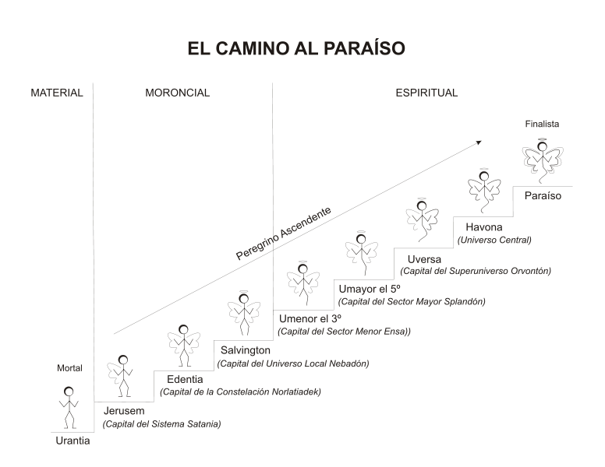
O caminho para o Paraíso

Slide 61
Objetivo final
Cumprir o mandato de perfeição do Pai.
“Sede Perfeitos, com Eu Sou Perfeito!”
^{1:0.6} O verdadeiro significado do mandamento divino é este: “Sede perfeitos, assim como Eu sou perfeito”; é o que impulsiona constantemente o homem mortal a ir adiante e o atrai para o interior de si próprio, na sua labuta longa e fascinante para alcançar níveis cada vez mais elevados de valores espirituais e de significados verdadeiros do universo. Essa busca sublime, pelo Deus dos universos, é a aventura suprema dos habitantes de todos os mundos do tempo e do espaço.

Slide 62
Obrigado.

